Slide 1
PROYECTO
SATELITES SOCIALES
La Noticia:
La laguna de Suesca estaría a punto de desaparecer: Pirry
Febrero 11 de 2021
Algoritmo para detectar masas de agua
El desolador paisaje de la Laguna de Suesca: ¿qué ocurre?
Febrero 24 de 2021

Slide 2
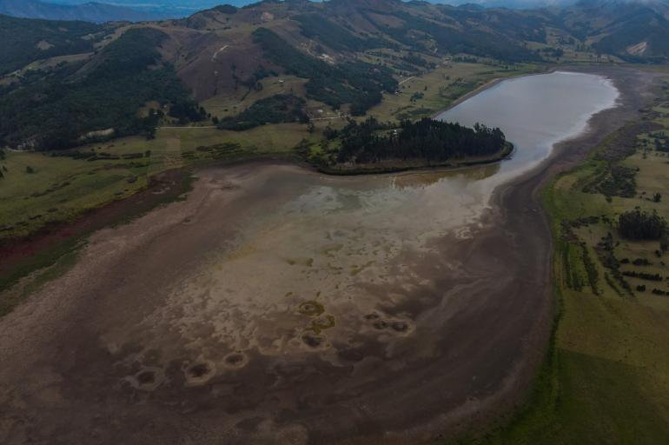
PROYECTO
SATELITES SOCIALES
El sitio:
Estado de la laguna en Febrero 11 de 2021

Slide 3
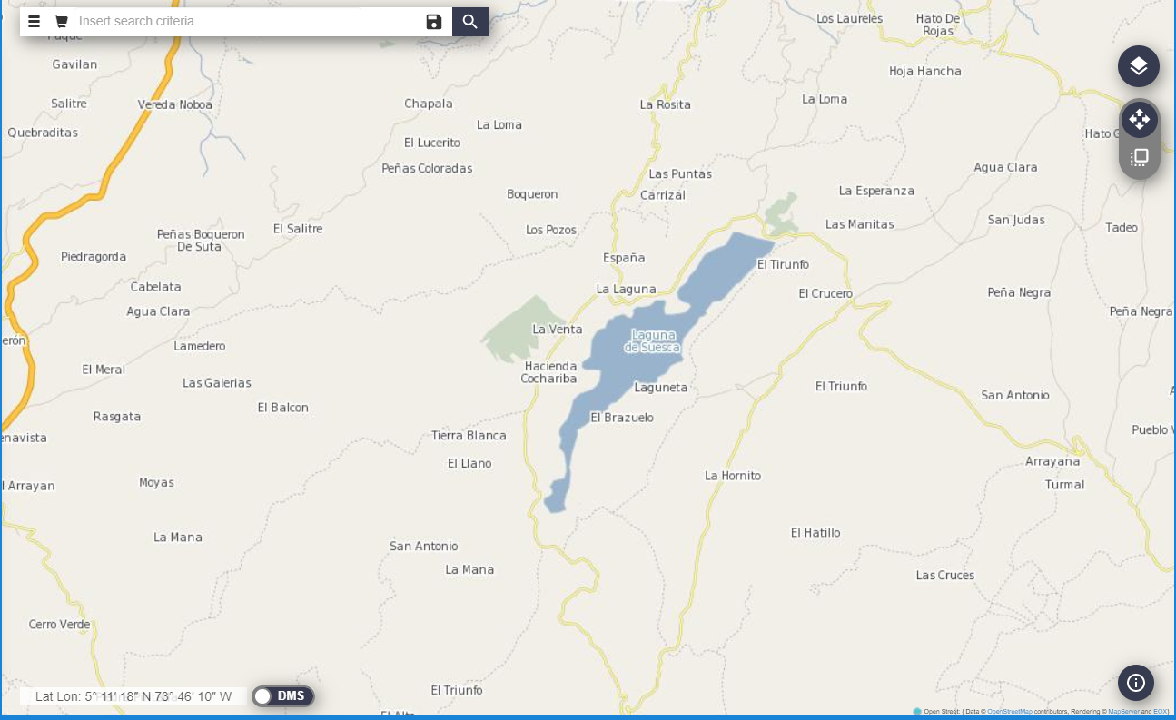
PROYECTO
SATELITES SOCIALES
Selección del territorio utilizando Open Access Hub de Copernicus: Laguna de Suesca

Slide 4
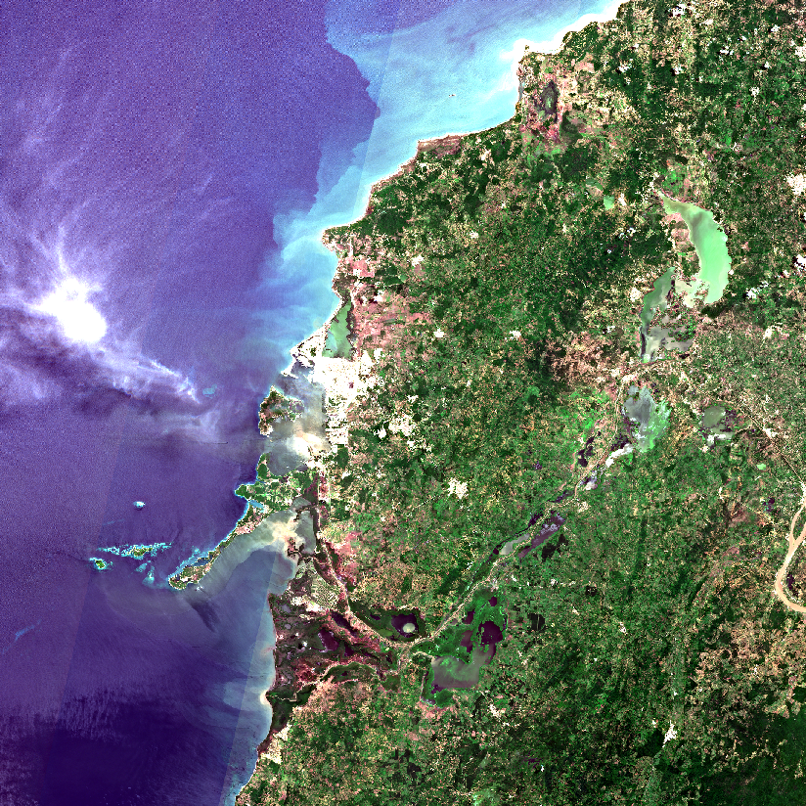
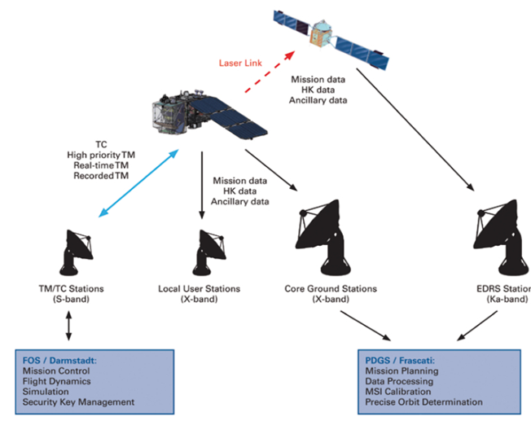
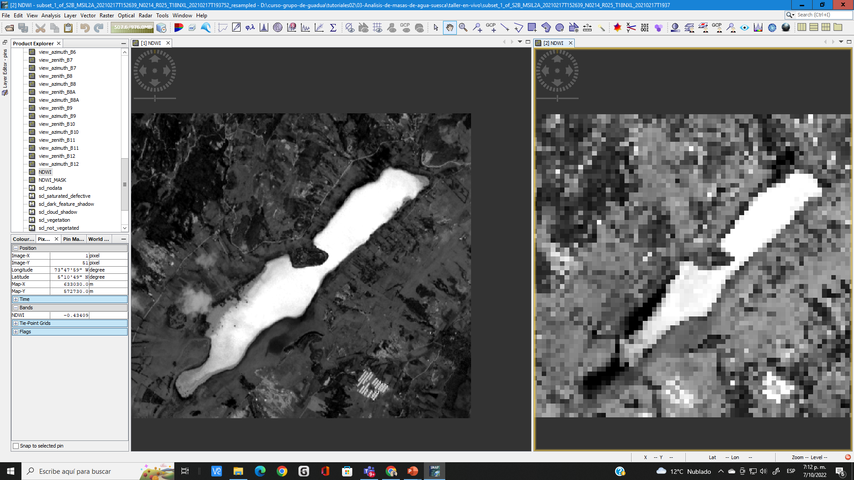
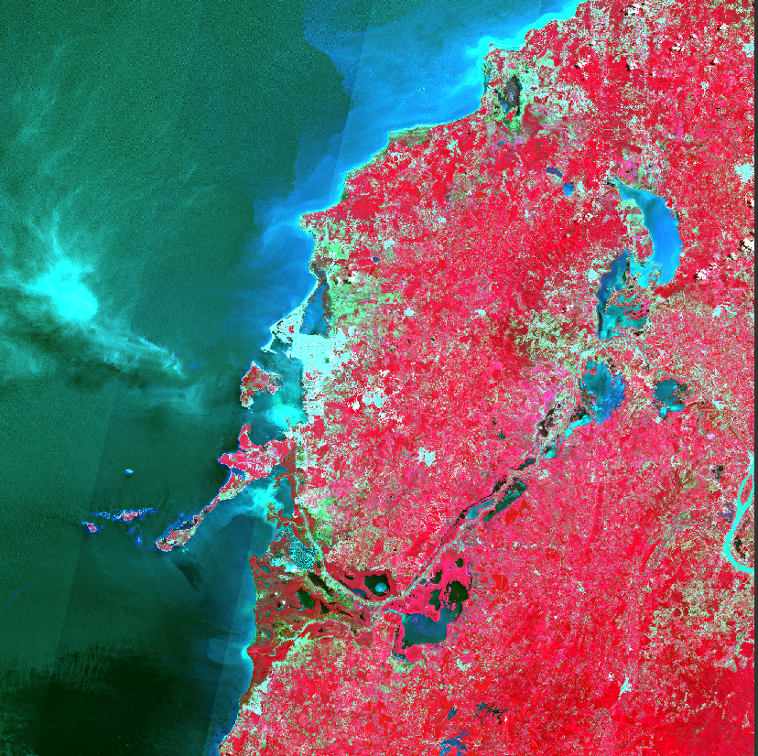
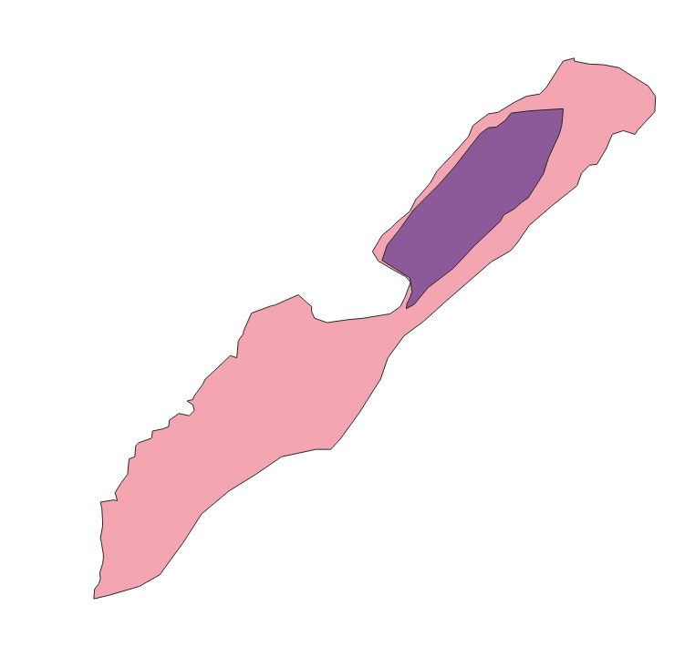
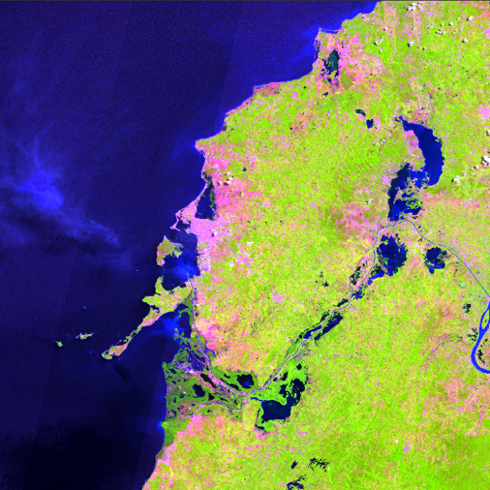
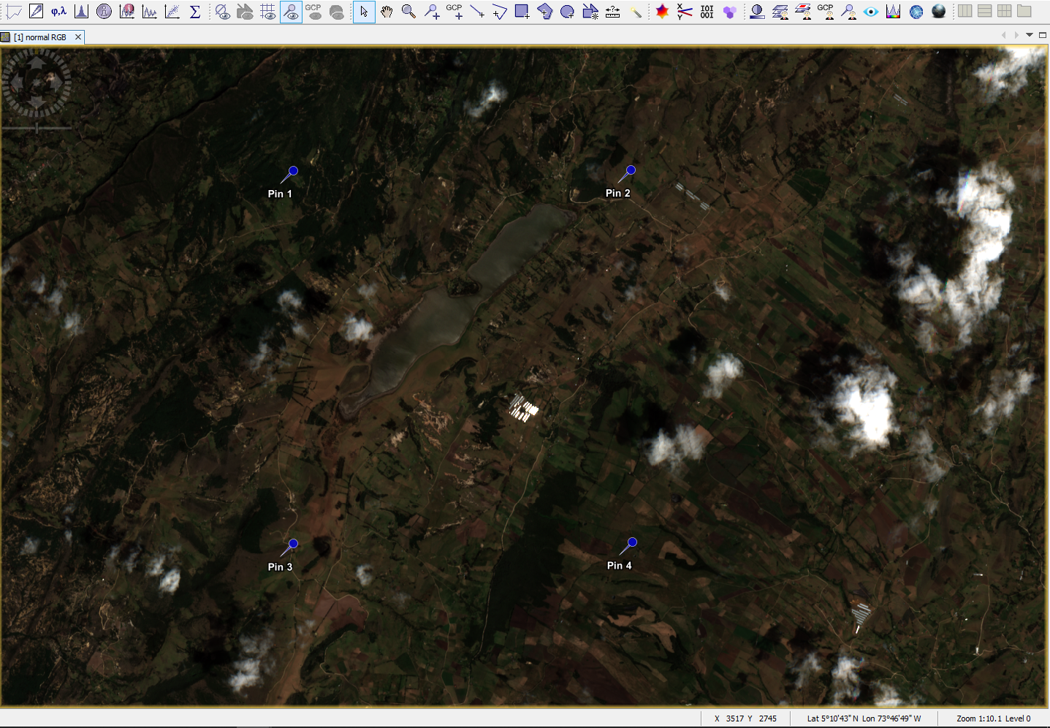
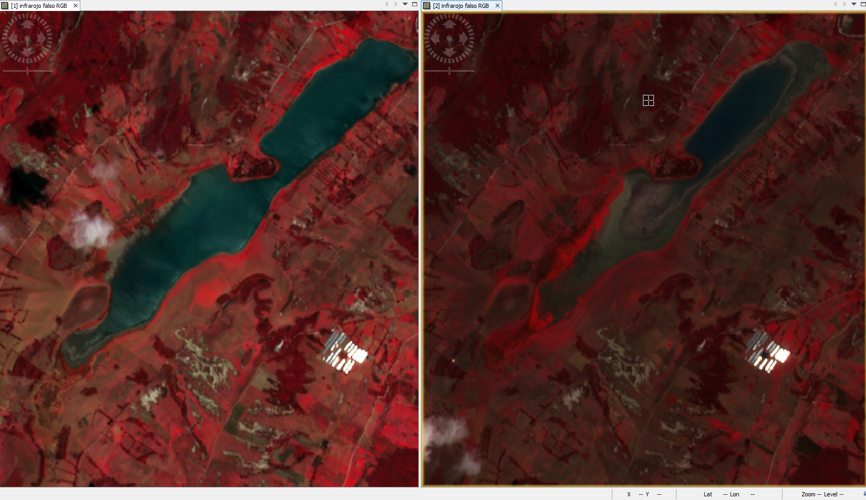
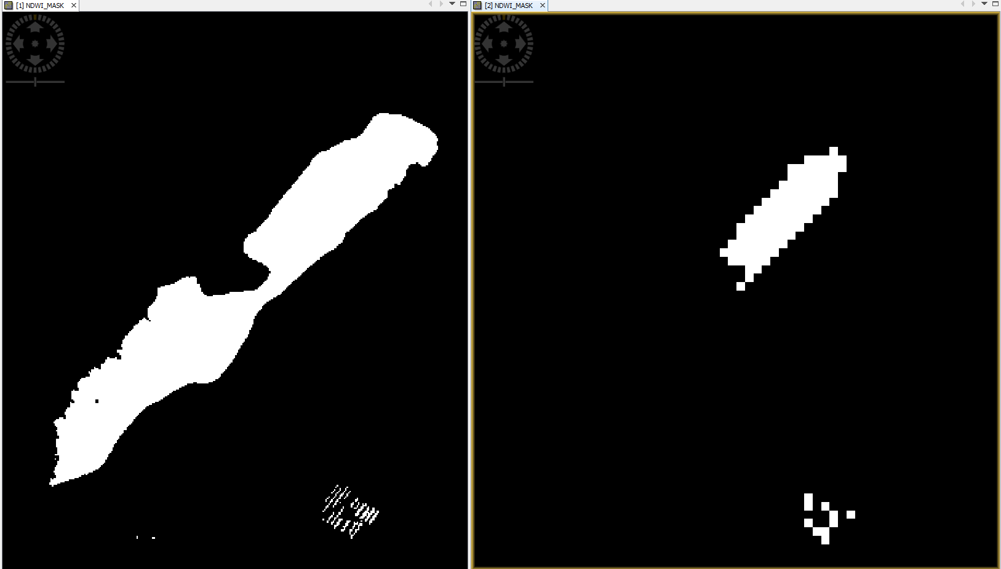
PROYECTO
SATELITES SOCIALES
Satélite: Sentinel-2
Buscar el aislamiento de la zona de agua para evitar distorsiones
con “ruidos” ambientales o de otras características y comparar las masas de agua en tiempos diferentes
Imágenes para ubicar visualmente el territorio
ALGORITMO
Generar mapa
Natural 4,3,2
Análisis de masas de agua
Territorio con la zona de agua delimitada
NDWI
.subset..resampled
Generar mapa
Infrarrojo falso
Bandas
8, 4, 3
NDWI =
(B3-B8)/(B3+B8)
Eliminación final de “ruido”
Misiones satelitales
Reensamble para unificar resolución de bandas
MSI Land Water
11, 8 ,4
.resampled
NDWI_ mask:
if NDWI > 0 then 1 else 0
Reducir
zona
Infrarrojo
cercano B8
subset..resampled
NDWI_mask
.subset..resampled
QGIS
MSI: Multi Spectral Instrument
NDWI: Índice de agua normalizado
Proceso de
escogencia
de zona
reducida
Exportar GeoTIFF
.tif

Slide 5
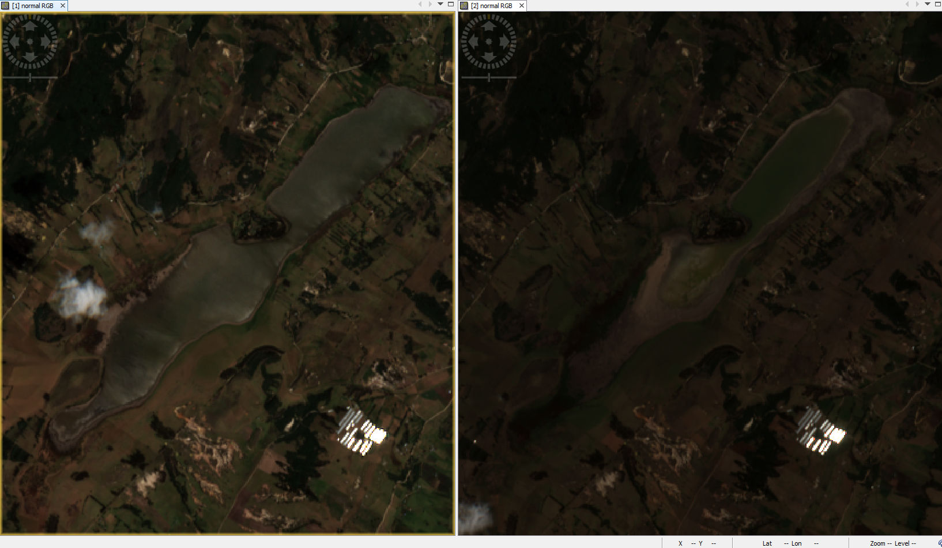
PROYECTO
SATELITES SOCIALES
Zoom imagen natural de la Laguna de SUESCA
Febrero 13 de 2020
Bandas 4, 3, 2
Febrero 17 de 2021
Se alcanzan a ver las imágenes del agua, pero no se puede asegurar cuál es la masa de agua real hasta no aplicar el algoritmo que se va a desarrollar

Slide 6
PROYECTO
SATELITES SOCIALES
Zoom imagen infrarroja de la Laguna de SUESCA
Febrero 13 de 2020
Infrarrojo falso Bandas 8, 4, 3
Febrero 17 de 2021
Se hacen más visibles
las zonas del agua

Slide 7
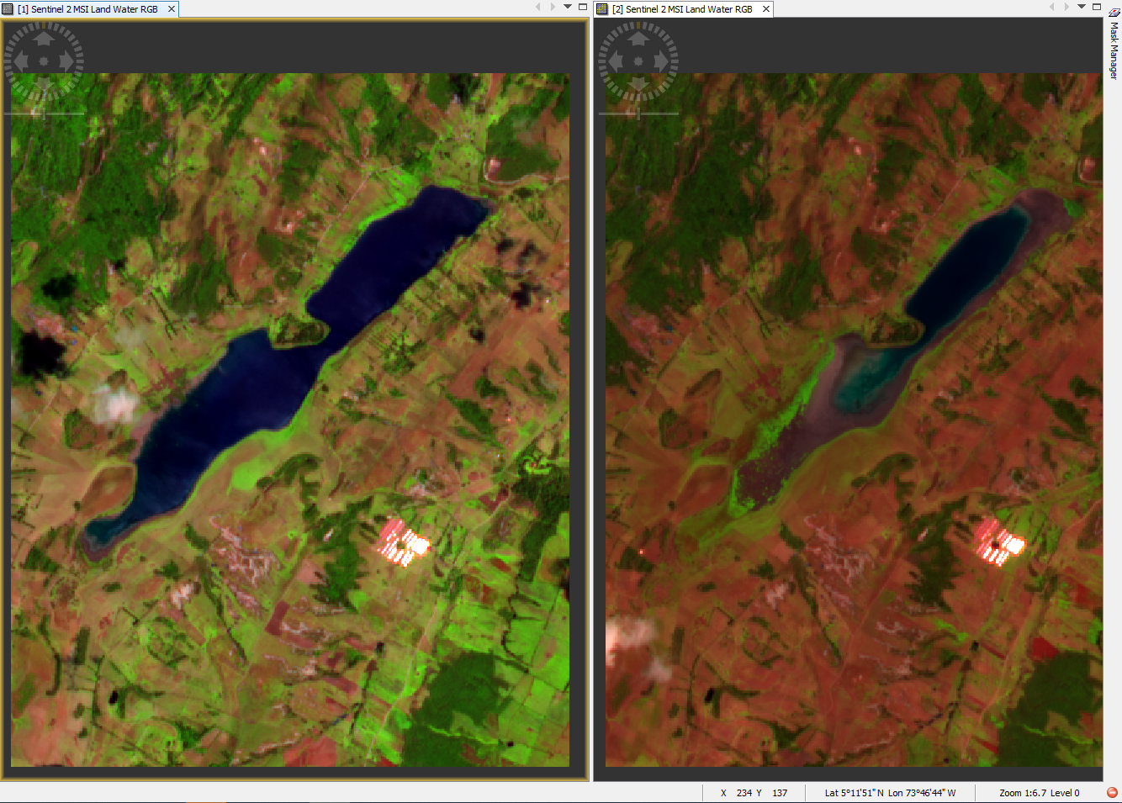
PROYECTO
SATELITES SOCIALES
Imagen de tierra y agua en la región Laguna de SUESCA
MSI Land Water (Tierra Agua), Bandas 11, 8, 4
Junio 25 de 2020
Febrero 17 de 2021
Después de Reensamblar las bandas

Slide 8
PROYECTO
SATELITES SOCIALES
Se va a aplicar el Índice Diferencial de Agua Normalizado: NDWI
Para mejorar la información de presencia de agua
Formula:
(B3 – B8) / (B3 + B8)
B3: Verde; B8 Infrarrojo cercano
NDWI se utiliza para el análisis de masas de agua. Utiliza bandas verdes y casi infrarrojas de imágenes de teledetección. Puede mejorar la información sobre el agua de manera eficiente en la mayoría de los casos. Es sensible a la acumulación de tierra y resulta en la sobreestimación de los cuerpos de agua.
https://acolita.com/lista-de-indices-espectrales-en-sentinel-2-y-landsat/ https://eos.com/ndwi/es/

Slide 9
Imagen después de aplicar NDWI (B3-B8)/(B3 + B8)

Slide 10
PROYECTO
SATELITES SOCIALES
Se va a evidenciar solo lo que es agua
If NDW > 0 then 1 else 0
Si NDWI tiene in valor mayor de cero es poque es agua, sino, elimine esa información
https://acolita.com/lista-de-indices-espectrales-en-sentinel-2-y-landsat/ https://eos.com/ndwi/es/

Slide 11
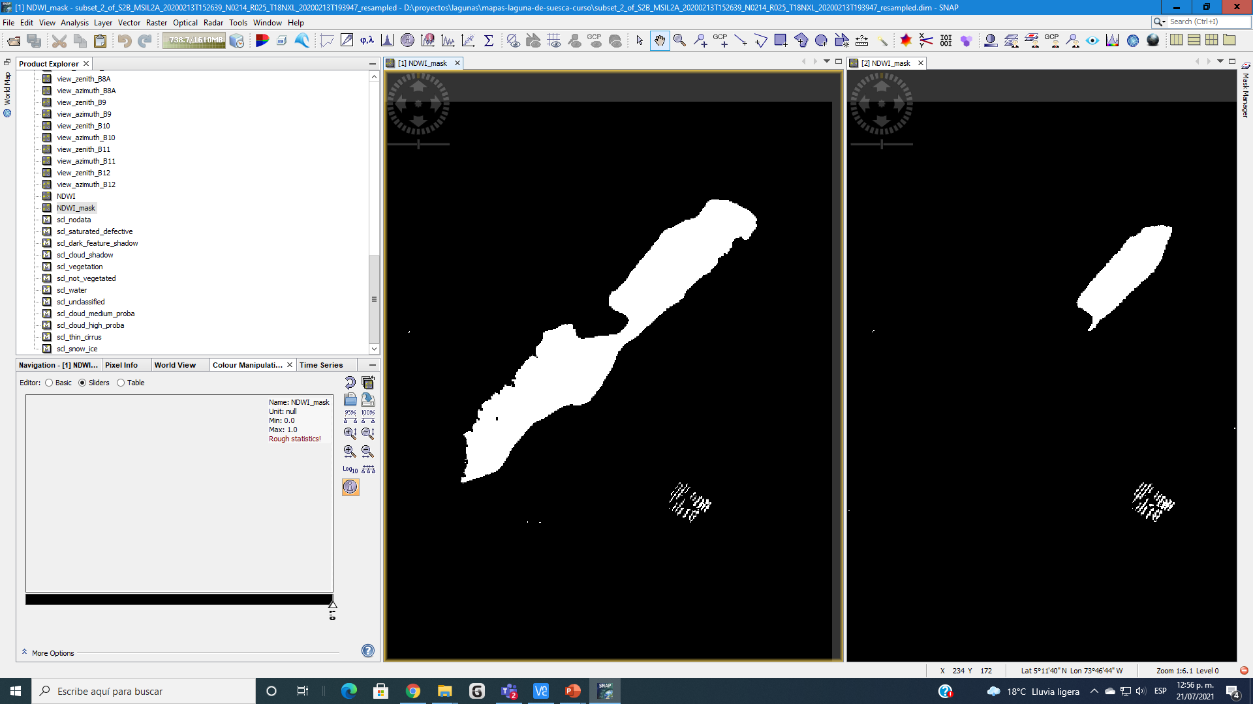
PROYECTO
SATELITES SOCIALES
Resultado final detectando lo que verdaderamente es agua
Febrero 13 de 2020
Febrero 17 de 2021
If NDW > 0 then 1 else 0

Slide 12
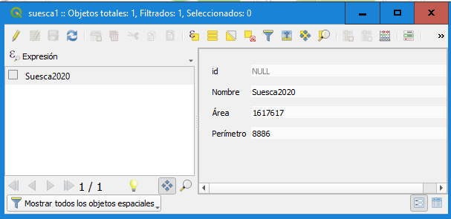
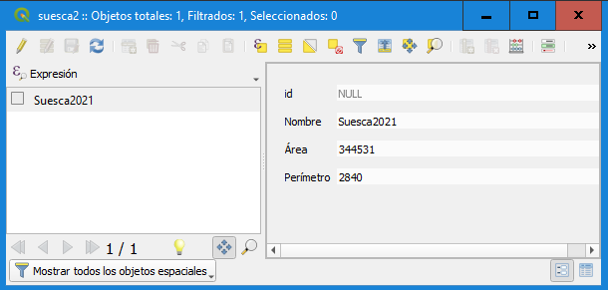
PROYECTO
SATELITES SOCIALES
Medidas de área y perimetrales
Febrero 13 2020
Febrero 17 de 2021
Área: 1.617.617 mts cuadrados
Perímetro: 8.886 mts
Área: 344.531 mts cuadrados
Perímetro: 2.840 mts
El área es el 21% de lo que era, El perímetro es 32% de lo que era

Slide 13
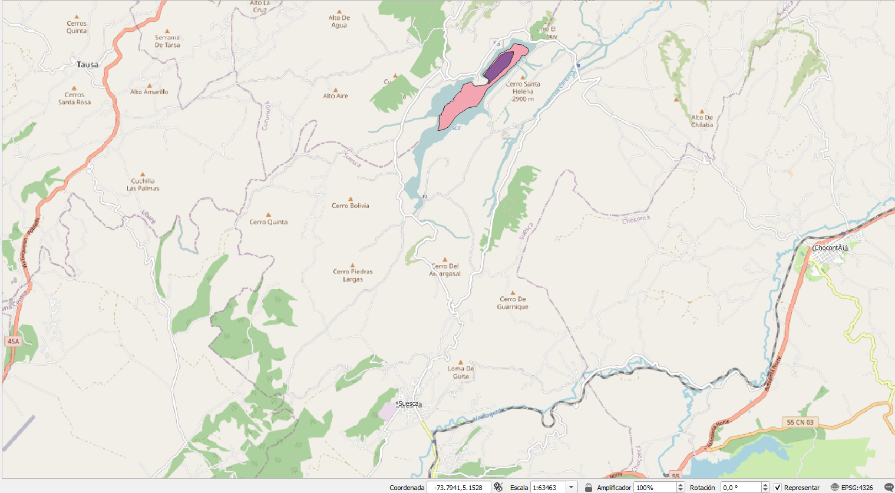
PROYECTO
SATELITES SOCIALES
La región de la Laguna de SUESCA
OSM Open Street Map
Suesca

Slide 14
FIN

